Slide 1

知识图谱、商品Embedding简介
2019-03-28
胡真

Slide 2

什么是知识图谱
知识图谱医疗应用
什么是商品Embedding
商品Embedding医疗应用

Slide 3
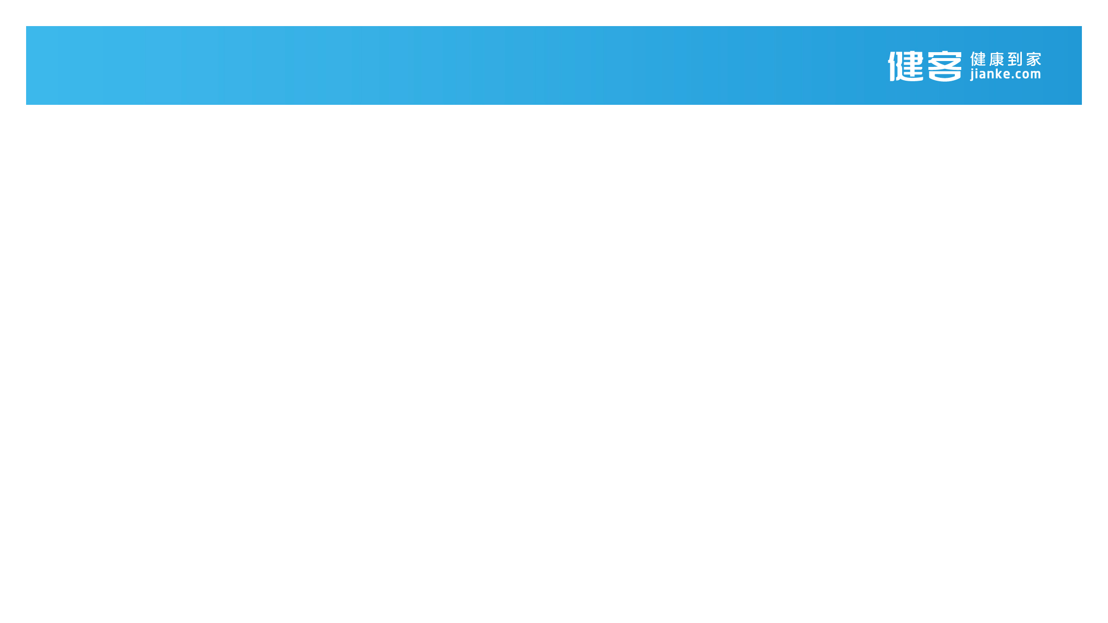
1. 什么是知识图谱
厂家
Medicine
消癌平片(胜艾仙)
Symp
消瘦
简介
有效期
x相关症状
x相关药品
疗程
Disease
癌症
x相关检查
x相关科室
确诊率
治愈率
Check
核磁共振
Dept
内科
费用

Slide 4
1. 什么是知识图谱
厂家
Medicine
消癌平片(胜艾仙)
Symp
消瘦
简介
有效期
x相关症状
x相关药品
疗程
Disease
癌症
x相关检查
x相关科室
确诊率
治愈率
Check
核磁共振
Dept
内科
费用

Slide 5
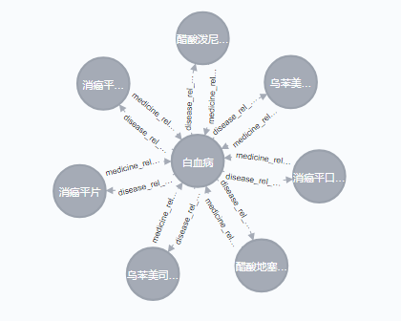
1. 什么是知识图谱
http://172.17.30.111:7474/browser/

Slide 6
2. 知识图谱医疗应用
客服提示
智能问答
http://172.17.30.111:8081/?s=某人得了白血病，可咋办
http://172.17.30.111:8082/?s=某人得了白血病，吃什么药

Slide 7
2. 知识图谱医疗应用
客服提示原理
问答原理
问句
实体识别
实体识别
关系抽取
查询
转sql
查询
转sql

Slide 8
3. 什么是商品Embedding
单词Embedding
商品Embedding
句子
d=128维向量
句子
d=128维向量
祝愿 大家 健康
0.1122,0.3222,-0.123,.....0.39
络活喜 拜新同 代文
0.1122,0.3222,-0.123,.....0.39
0.2322,0.5722,0.193,.....0.982
0.2322,0.5722,0.193,.....0.982
0.1412,-0.622,-0.9523,.....0.30
0.1412,-0.622,-0.9523,.....0.30

Slide 9
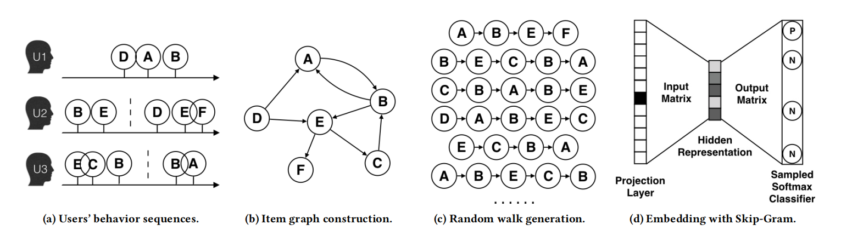
3. 什么是商品Embedding

Slide 10
商品Embedding医疗应用
商品推荐
商品Embedding原理
item
X
w₀
http://172.17.30.111:8083/?s=90
s₀
X
w₁
+
embedding
s₁
X
_{w2}
s_{n}
X
w_{n+1}

Slide 11
商品Embedding医疗应用
w_{i-2}
w_{i-2}
w_{i-1}
w_{i-1}
avg_sum
w_{i}
w_{i}
w_{i+1}
w_{i+1}
w_{i+2}
w_{i+2}
CBow
Skip-gram

Slide 12

做最值得信赖的智慧健康服务平台
To Be The Most Reliable Platform Of Smart Healthcare Service

